Slide 1
Урок русского языка. 2 класс
Текст надписи
Части речи .

Slide 2
БОЛЬШОЙ-МАЛЕНЬКИЙ
СУХОЙ-
ВОЙНА-
ГЛУБОКИЙ-
СТАРЫЙ-
ГЛАДИТЬ-
ТВЕРДЫЙ-
МОКРЫЙ
МИР
МЕЛКИЙ
МОЛОДОЙ
МЯТЬ
МЯГКИЙ

Slide 3
МИНУТКА ЧИСТОПИСАНИЯ
МЛО ОМЛ ЛОМ

Slide 4
СЛОВАРНО-ОРФОГРАФИЧЕСКАЯ
РАБОТА.
1 2 3 4 5 6 7 8
1 А М Н О Р К В Ц
2 С Г Д Я Л Ч Ц Т
2-1 1-4 2-5 1-4 1-2 1-1

Slide 5
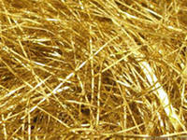
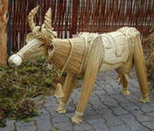
СОЛОМА
Солома-это стебли ржи,
пшеницы и других злако-
вых растений.

Slide 6
Семеро одну соломинку под-
нимают.
Не солома красит гумно,а
зерно.
Лежит на соломе,а говорит с
ковра.
Привыкает корова и ко ржа-
ной соломе.
Дома и солома съедобна.

Slide 7
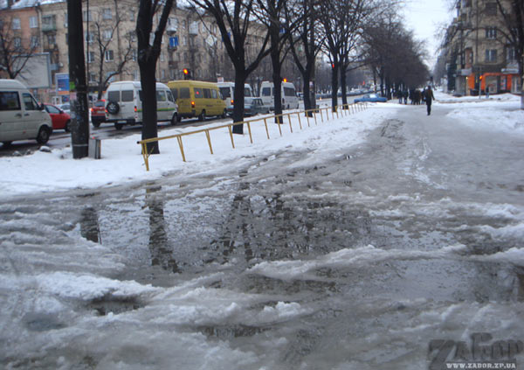
Легкий морозец к вечеру
затягивает звездами лужи.

Slide 8
Имя сущ. Имя прил. Глагол.
ЛИСТОК
ЛИСТВА
ОСЕНЬ
КОСЬБА
ЛЕНИВЫЙ
МОЛОДОЙ
ЦВЕТАСТЫЙ
БОЛЬШОЙ
ЗАЛЕГАТЬ
ЛОМАТЬ
РОВНЯТЬ
НАЛЕТЕТЬ

Slide 9
БЕРЕЗА,ПЧЕЛА,МАЛИНА,
ЛЕГКИЙ
РЕКА,
РЕЧИСТЫЙ,ПОЛЕЗНЫЙ
РАЗЪЯСНИТЬ,ДОНЕСТИ,НАПЕ-
ВАТЬ
,РЕЗЬБА
ПЕЧКА,ПЕРИНА,,РЕЗЬБА
,ПЯТНАТЬ
ЛЕГКИЙ,РЕКА,РЕЗЬБА,ПЯТНАТЬ

Slide 10
Выбери правильное
Высказывание.
1)Имя существительное отвечает
на вопросы кто? Что?
2)Глагол обозначает признак
предмета.
3)Имя прилагательное отвечает
На вопросы какой?какая?какие?
И обозначает признак предмета.

Slide 11
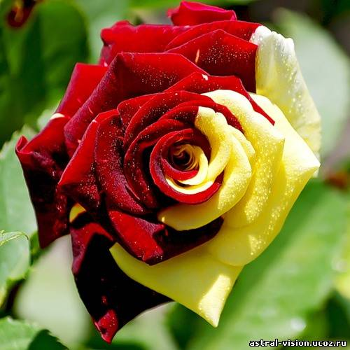
МОЛОДЦЫ!!!!!!!!!

